Slide 1
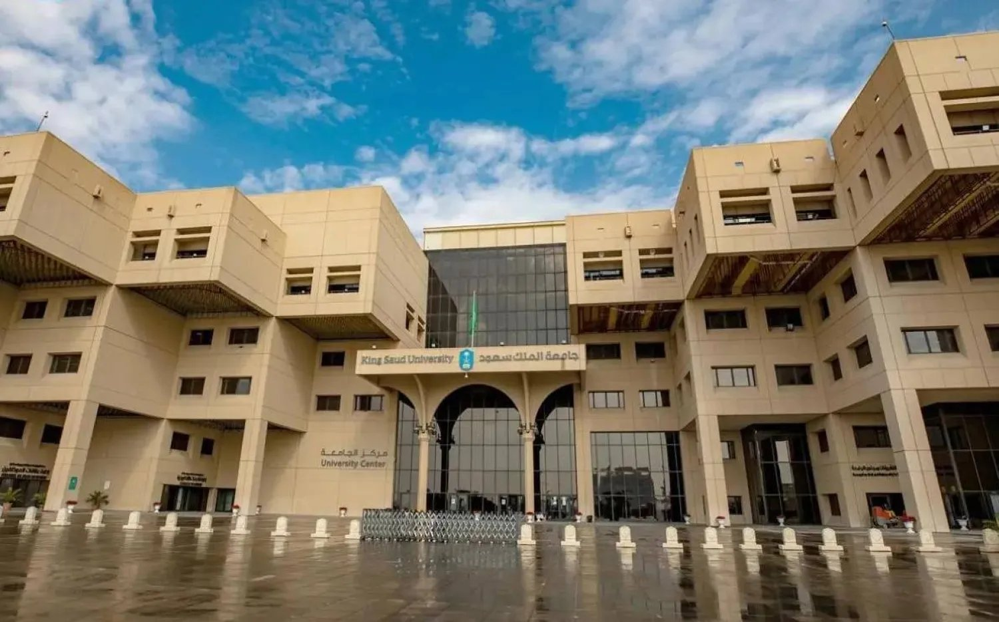



[عنوان العرض التقديمي]
[سطر فرعي يوضح موضوع العرض]
نادي طويق في [الجامعة] | [00 شهر 2026م]
Notes:
الغلاف: بدّل صورة الحرم (كليك يمين > تغيير الصورة) واحتفظ بالطبقة البنفسجية. العنوان سطر أو سطرين بحد أقصى.

Slide 2
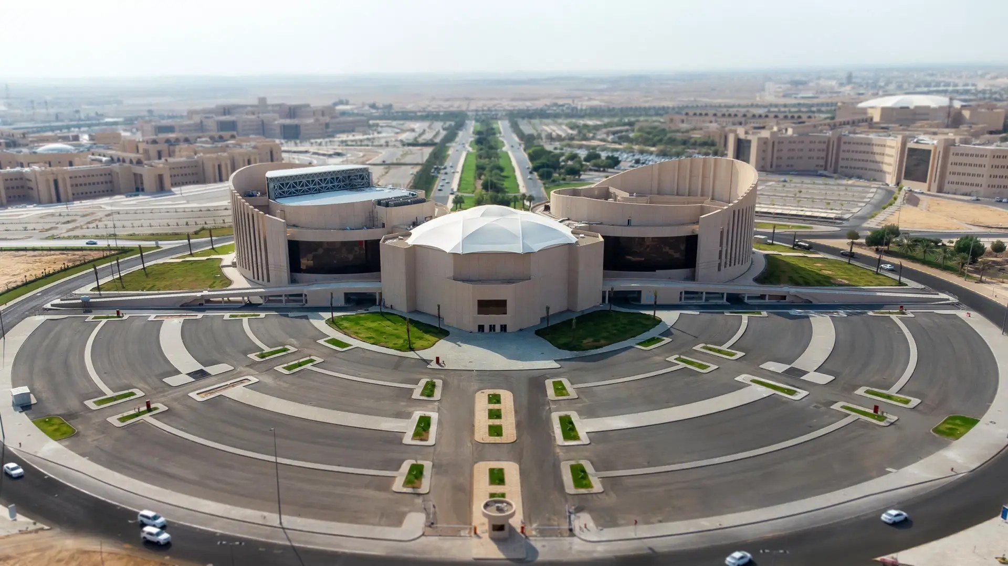
محـاور العرض
نادي طويق – [الجامعة] | [اسم العرض]
[المحور الأول]
01
[المحور الثاني]
02
[المحور الثالث]
03
[المحور الرابع]
04
Notes:
المحاور: 3 إلى 5 بنود قصيرة. المحور الحالي بلون بنفسجي غامق.

Slide 3
01
[عنوان القسم]
[سطر يشرح ما يغطيه هذا القسم]

Slide 4

[عنوان: فكرة واحدة]
نادي طويق – [الجامعة] | [اسم العرض]
[النقطة الأولى: جملة قصيرة وواضحة]
[النقطة الثانية: رقم أو نتيجة حقيقية]
[النقطة الثالثة: ما الخطوة التالية]
[وصف الصورة]
Notes:
قاعدة الهوية: الصور بزوايا دائرية (8% من الضلع الأقصر)، والمربع الخلفي بنفس الحجم مزاح للأسفل واليسار بلا ظل.

Slide 5



[ثلاث نقاط رئيسية]
نادي طويق – [الجامعة] | [اسم العرض]
[العنوان الثالث]
[العنوان الثاني]
[العنوان الأول]
[سطران يشرحان الفكرة بلغة بسيطة وواقعية.]
[سطران يشرحان الفكرة بلغة بسيطة وواقعية.]
[سطران يشرحان الفكرة بلغة بسيطة وواقعية.]

Slide 6
[الأرقام بإيجاز]
نادي طويق – [الجامعة] | [اسم العرض]
[0]
[0]
[0]
[0]
شراكة
ساعة تدريبية
مستفيد
فعالية منفذة
[سطر يفسّر الأرقام أو يقارنها بالفترة السابقة]

Slide 7
[عنوان الرسم: النتيجة في جملة]
نادي طويق – [الجامعة] | [اسم العرض]
[استنتاج أول من الرسم]
[استنتاج ثانٍ]
[ما الذي سنفعله بناءً عليه]
Notes:
الرسم أصلي في PowerPoint: كليك يمين > تعديل البيانات. الأرقام هنا مثال فقط، استبدلها بأرقام حقيقية.

Slide 8
[المراحل أو الخطة الزمنية]
نادي طويق – [الجامعة] | [اسم العرض]
[الشهر]
[الشهر]
[الشهر]
[الشهر]
4
3
2
1
[المرحلة 4]
[المرحلة 3]
[المرحلة 2]
[المرحلة 1]
[ماذا يحدث]
[ماذا يحدث]
[ماذا يحدث]
[ماذا يحدث]

Slide 9
[جدول: الفعاليات أو المقارنة]
نادي طويق – [الجامعة] | [اسم العرض]
الحضور | النوع | التاريخ | الفعالية
[0] | [ورشة / لقاء] | [00/00] | [اسم الفعالية 1]
[0] | [ورشة / لقاء] | [00/00] | [اسم الفعالية 2]
[0] | [ورشة / لقاء] | [00/00] | [اسم الفعالية 3]
[0] | [ورشة / لقاء] | [00/00] | [اسم الفعالية 4]
[0] | [ورشة / لقاء] | [00/00] | [اسم الفعالية 5]
Notes:
الجدول بترتيب من اليمين لليسار: العمود الأول (الفعالية) على اليمين.

Slide 10
”
[رسالة رئيسية أو اقتباس قصير يلخّص العرض في سطرين]
— [صاحب الاقتباس، صفته]

Slide 11
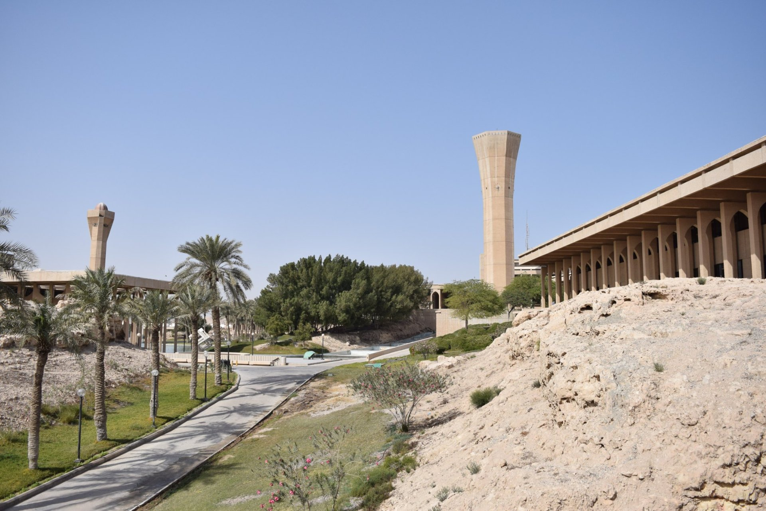
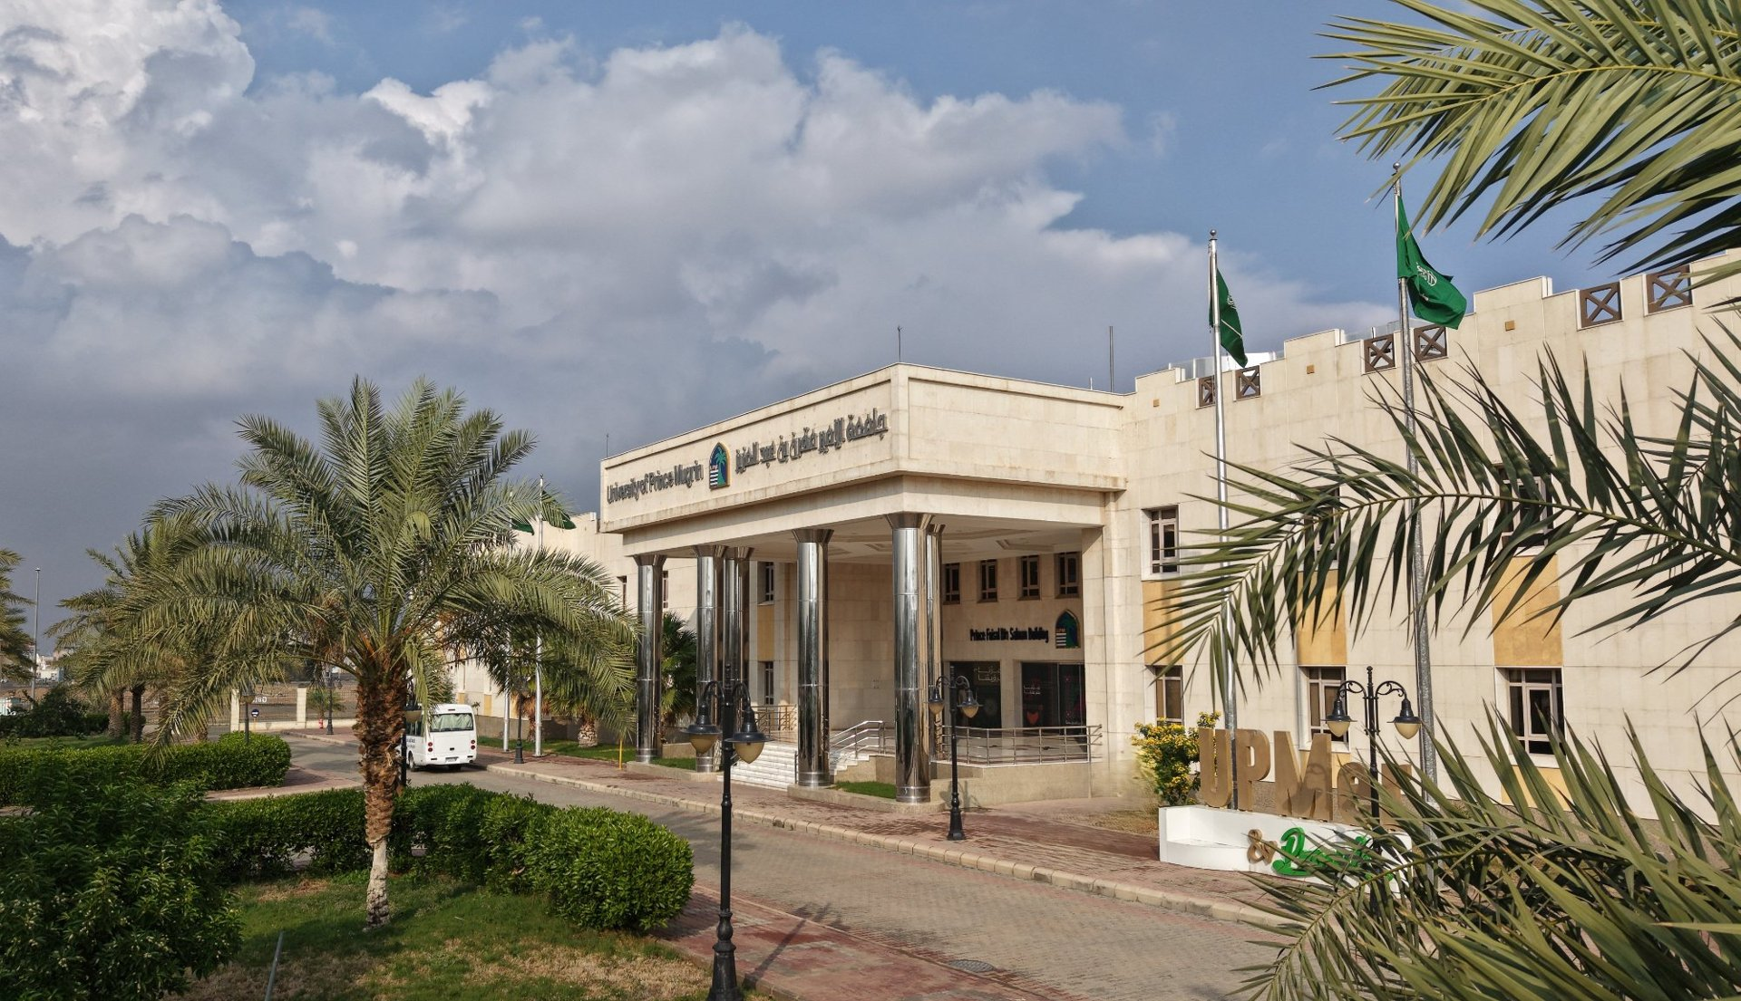
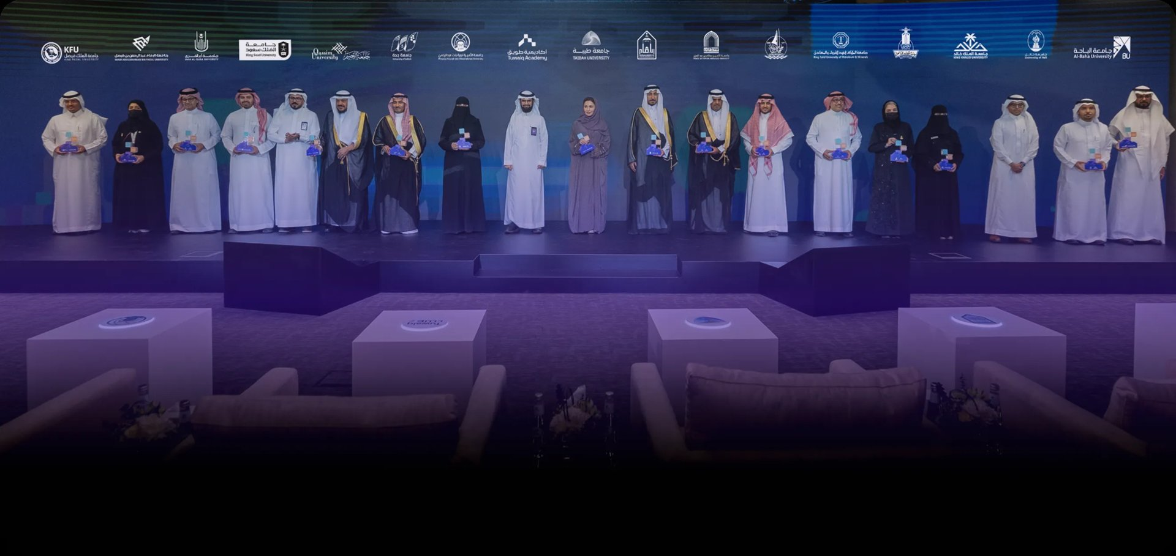
[من فعالياتنا]
نادي طويق – [الجامعة] | [اسم العرض]
[وصف الصورة الثالثة]
[وصف الصورة الثانية]
[وصف الصورة الأولى]
Notes:
صور جماعية عامة فقط، ولا صور فردية واضحة بلا موافقة.

Slide 12



[الفعالية القادمة]
نادي طويق – [الجامعة] | [اسم العرض]
[رمز QR للتسجيل]
[اسم الفعالية في سطر واحد]
[سطران عن الفعالية: لمن هي، وماذا سيتعلم الحاضر.]
[المكان أو عن بُعد]
[4:00 – 5:00 م]
[00 شهر 2026م]
سجّل عبر: [الرابط]
@TuwaiqClubs

Slide 13


Notes:
الختام: شعارات فقط، بلا أي عبارة (قاعدة الهوية).

